Slide 1
京东校园之星互动投票H5创意方向

Slide 2







创意互动投票H5
60秒拼手速，让投票变得更有趣
上线时间：2018年1月2日（总决赛前）
目的：引爆总决赛，引发受众对校园之星大赛的关注及参与，在选手及区域内形成规模性扩散转发，增加活动声量
发布渠道：京东官微、娱乐及校园微信账号、朋友圈转发

Slide 3

#60秒完成一场全国battle#
创意互动手绘H5
H5通过互动性、竞技性、趣味性强的节奏游戏，年轻动感的音乐及手绘画面，来刺激用户进行高分挑战。利用用户对游戏的热衷，巧妙植入区域选手投票，在画面中通过手绘形式展现区域标志性元素，用地域归属感带领用户了解校园之星区域战队，给自己大区的战队投票，形成连锁转发效应。

Slide 4
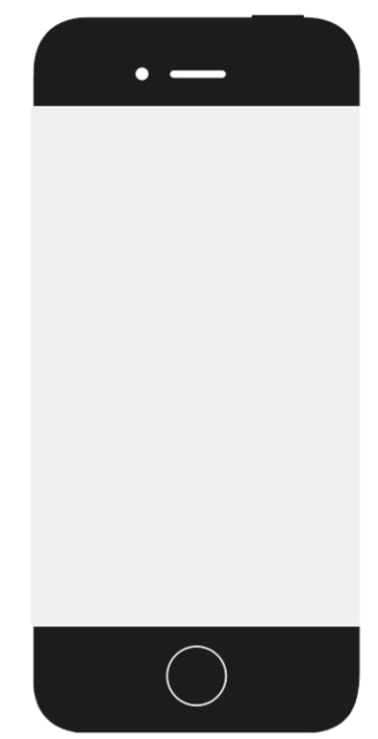

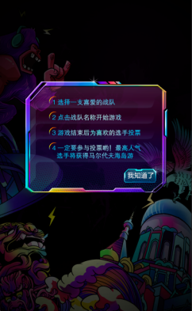

STEP 1
STEP 2
用户进入加载页
LOADING页手绘元素，加入京东校园之星ICON
首页浮窗
介绍H5的玩法和规则

Slide 5
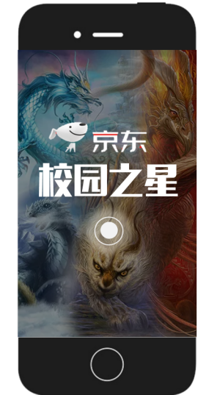

STEP 3
首页
首页界面为手绘区域标志性画面，背景自动滑动，中间设置圆形按钮（按钮闪烁），长按后进入下一页。

Slide 6



STEP 4战队页面
页面切换箭头
战队名称框即为游戏开始按钮点击后即可进入游戏
画面元素：以东方明珠及风云突变元素充斥画面，建筑物多为高楼体现华东地区风格
画面元素：画面呈现冷色系，体现东北地区气候元素，建筑物则使用哈尔滨莫斯科风格建筑
画面元素：背景风格使用山林风格，
画面中添加奇珍异兽及树林
体现西南地区高山林立的风格

Slide 7




STEP 4战队页面
为华北战队打CALL
画面元素：小蛮腰等现代科技建筑风格配合海浪元素，体现沿海科技发达属性
画面元素：背景由西安古城建筑及古塔构成，配合添加鹰元素。
画面元素：背景由北京古城建筑及长城等元素构成，画面中点缀龙元素，显示古都内涵
画面元素：背景选用黄鹤楼做为代表性建筑物，
并点缀动物元素
体现华中风格

Slide 8
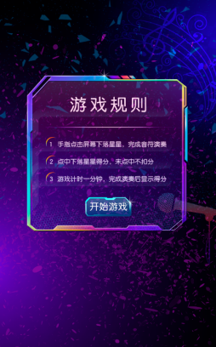
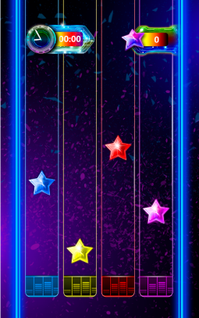
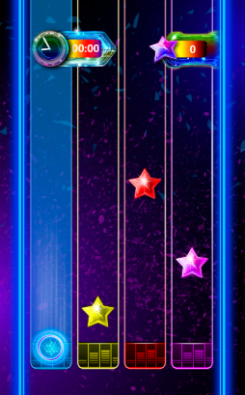
STEP 5
STEP 6
STEP 7
游戏规则页面
游戏页面
音符被击中效果页面

Slide 9
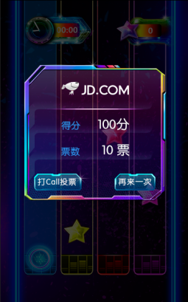
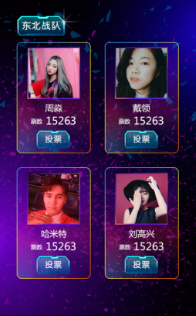
STEP 8
STEP 9
游戏结束后，画面出现结束弹窗，出现用户得分。
用户获得分数对应不同票数：
100分=10票
90-99分=9票
80-89分=8票
70-79分=7票
60-69分=6票
50-59分=5票
40-49分=4票
30-39分=3票
30分以下均可投2票
用户可选择再玩一次或直接进入投票界面。
用户进入投票界面后从初选战队中的四位选手挑选其一，进行游戏积分助力。
得分页面
选手页面

Slide 10
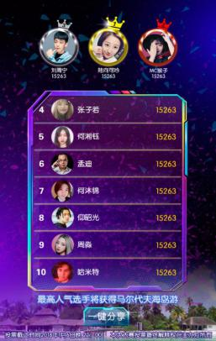
STEP 10
投票结束以后，出现选手支持排行榜
排行榜下方写明免责落款：
“本次大赛投票最终解释权归主办方所有”
画面正下方设置[分享好友]按钮
分享页文案：
我给他定了一张去马代的票！
他要是火了，那就是我一手捧红的
我给他投了这么多票！你呢！
节奏大师10级的功夫终于派上用场了！
排行榜页面

